Slide 1
Treview 스토리보드
Ver. 2.01
개발담당 | 사업관리 | 사업관리
Notes:
0

Slide 2
개정이력
버전 | 변경일 | 변경내용 | 작성자 | 확인 | 승인자
1.00 | 22-12-14 | 전체 구조 및 기능 작성 | 박수현 | 박수현 | 박수현
1.01 | 22-12-26 | 검색 바에 지역 Select 추가 | 박수현 | 박수현 | 박수현
1.02 | 23-01-03 | Review 테이블에 페이지 관련 버튼 추가 | 박수현 | 박수현 | 박수현
1.03 | 23-02-01 | 로그인 시 아이디를 이메일로 교체 | 박수현 | 박수현 | 박수현
2.00 | 23-01-09 | 회원가입 & 회원수정 & 로그인 추가 | 박수현 | 박수현 | 박수현
3.00 | 23-04-01 | Review 수정 & 삭제 추가 | 박수현 | 박수현 | 박수현

Slide 3
Treview
메인 페이지
(전체 구성)

Slide 4
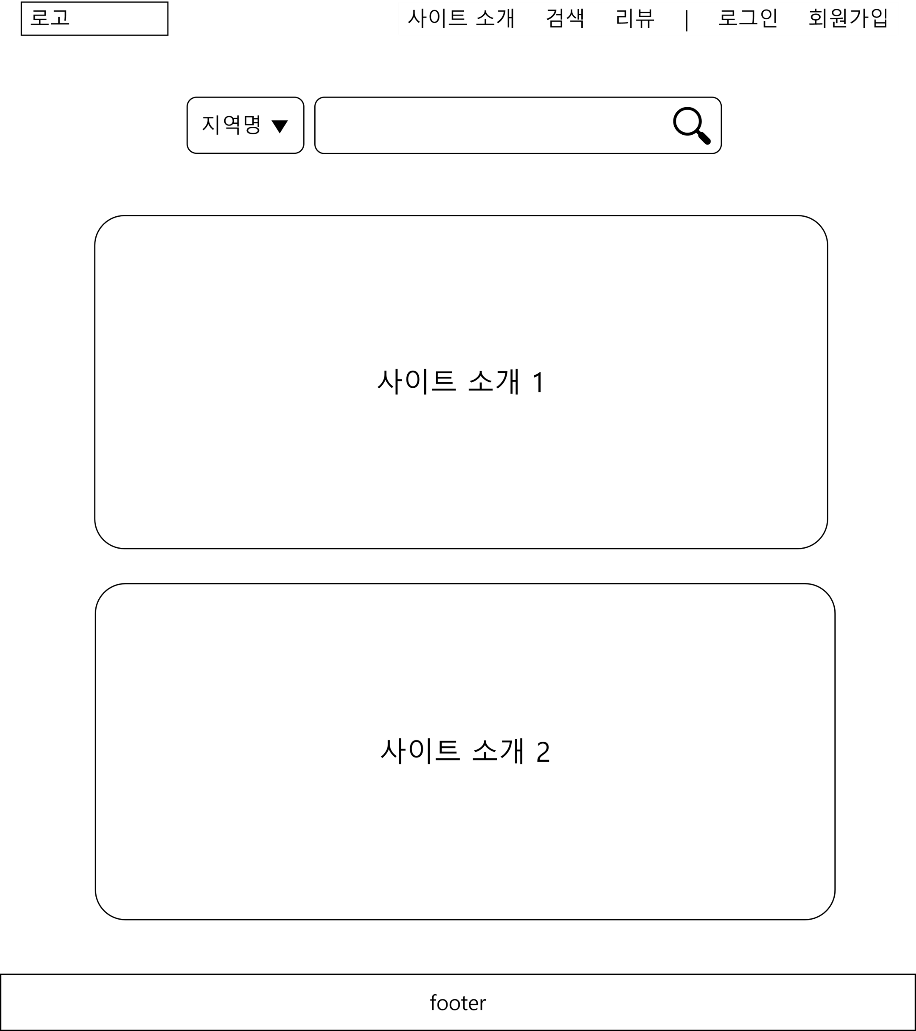
메인 페이지(전체 구성)
1
메인 페이지 전체 구성안
2
※ 클릭 기준 링크/액션 안내
1. 메인 로고와 GNB 영역
2. 핵심 기능 부분으로
사이트 소개, 공장 테이블,
리뷰 테이블,
리뷰 작성 및 수정, 삭제,
회원가입 및 회원정보 수정
기능을 수행할 수 있음
3. Footer 영역
3

Slide 5
Treview
메인 페이지
(GNB 영역)

Slide 6
메인 페이지(GNB 영역)
GNB 영역 구성안
1
2
3
4
5
6
※ 클릭 기준 링크/액션 안내
1. 메인 로고
2. 클릭 시 메인 페이지
(ppt-3 page)으로 이동
3. 클릭 시 공장 검색 페이지
(ppt-11 page)으로 이동
4. 클릭 시 리뷰 목록 페이지
(ppt-15 page)으로 이동
5. 클릭 시 로그인 페이지
(ppt-27 page)으로 이동
6. 클릭 시 회원가입 페이지
(ppt-31 page)으로 이동
7. 현재 로그인 중인 회원의
아이디 출력
8. 현재 로그인 중인 회원의
정보를 수정할 수 있는 화면
(ppt-35 page)으로 이동
9. 클릭 시 로그아웃 된 후
메인 페이지
(ppt-3 page)으로 이동
7
8
9

Slide 7
Treview
메인 페이지
(Footer 영역)

Slide 8
메인 페이지(Footer 영역)
Footer 구성안
※ 클릭 기준 링크/액션 안내
1. 클릭 시 포트폴리오 사이트
(https://sudol5292.netlify.app/)
로 이동
1

Slide 9
Treview
메인 페이지
(사이트 소개)

Slide 10
메인 페이지(사이트 소개)
사이트 소개 페이지 구성안
1
2
3
4
※ 클릭 기준 링크/액션 안내
1. 공장이 있는 지역 명 선택
2. 공장 명 입력
3. 클릭 시 1번과 2번을 참고하여
공장 검색 페이지
(ppt-11 page)으로 이동
4. 공장에 대한 설명

Slide 11
Treview
공장 검색 페이지
(전체 구성)

Slide 12
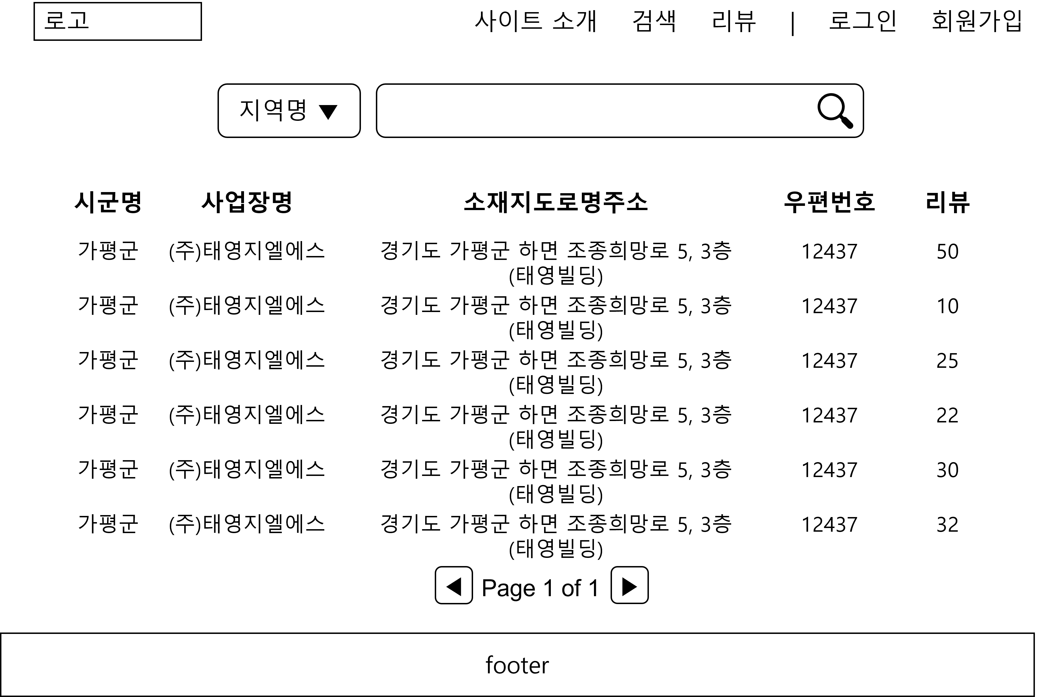
공장 검색 페이지(전체 구성)
공장 검색 페이지 전체 구성안
1
※ 클릭 기준 링크/액션 안내
1. GNB 영역은
메인 페이지 GNB 설명 참조
2. 공장 검색 시 나오는
공장 목록이 출력 됨
3. Footer 영역은
메인 페이지 Footer 설명 참조
2
3

Slide 13
Treview
공장 검색 페이지
(GNB -> 검색 클릭 시 나오는 화면,
사이트 소개 -> 공장 검색 시 나오는 화면)

Slide 14
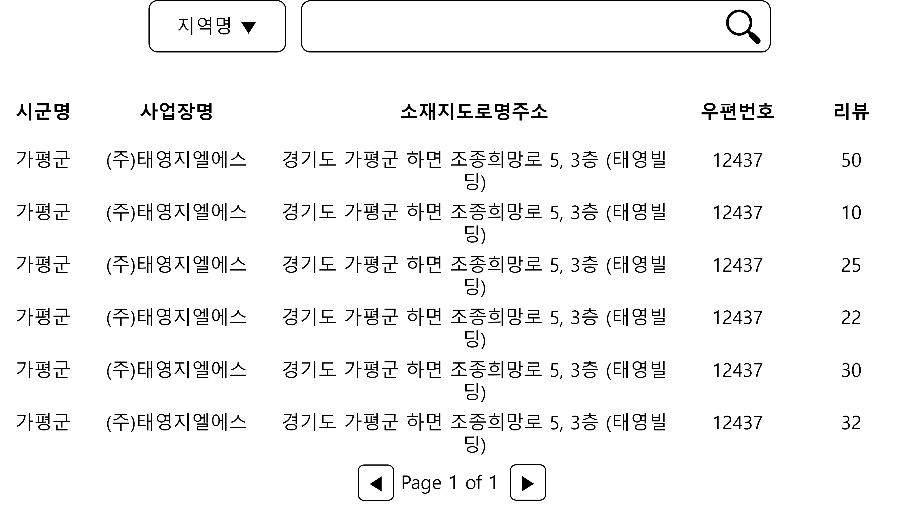
공장 검색 페이지(GNB -> 검색 클릭 시 나오는 화면, 사이트 소개 -> 공장 검색 시 나오는 화면)
공장 검색 구성안
※ 클릭 기준 링크/액션 안내
1. 공장이 있는 지역 명 선택
2. 공장명 입력
3. 클릭 시 1번과 2번을 참고하여
4번에 새로운 내역 출력
4. 검색 전,
임의의 공장 목록이 출력 됨
검색 후,
검색된 공장의 내역이 출력 됨
각 공장 클릭 시,
리뷰 목록 페이지
(ppt-15 page)로 이동
5. 클릭 시,
4번 목록이 이전 목록으로
변경 됨
6. 현재 페이지와 총 페이지
7. 클릭 시,
4번 목록이 다음 목록으로
변경 됨
1
2
3
4
5
6
7

Slide 15
Treview
리뷰 목록 페이지
(전체 구성)

Slide 16
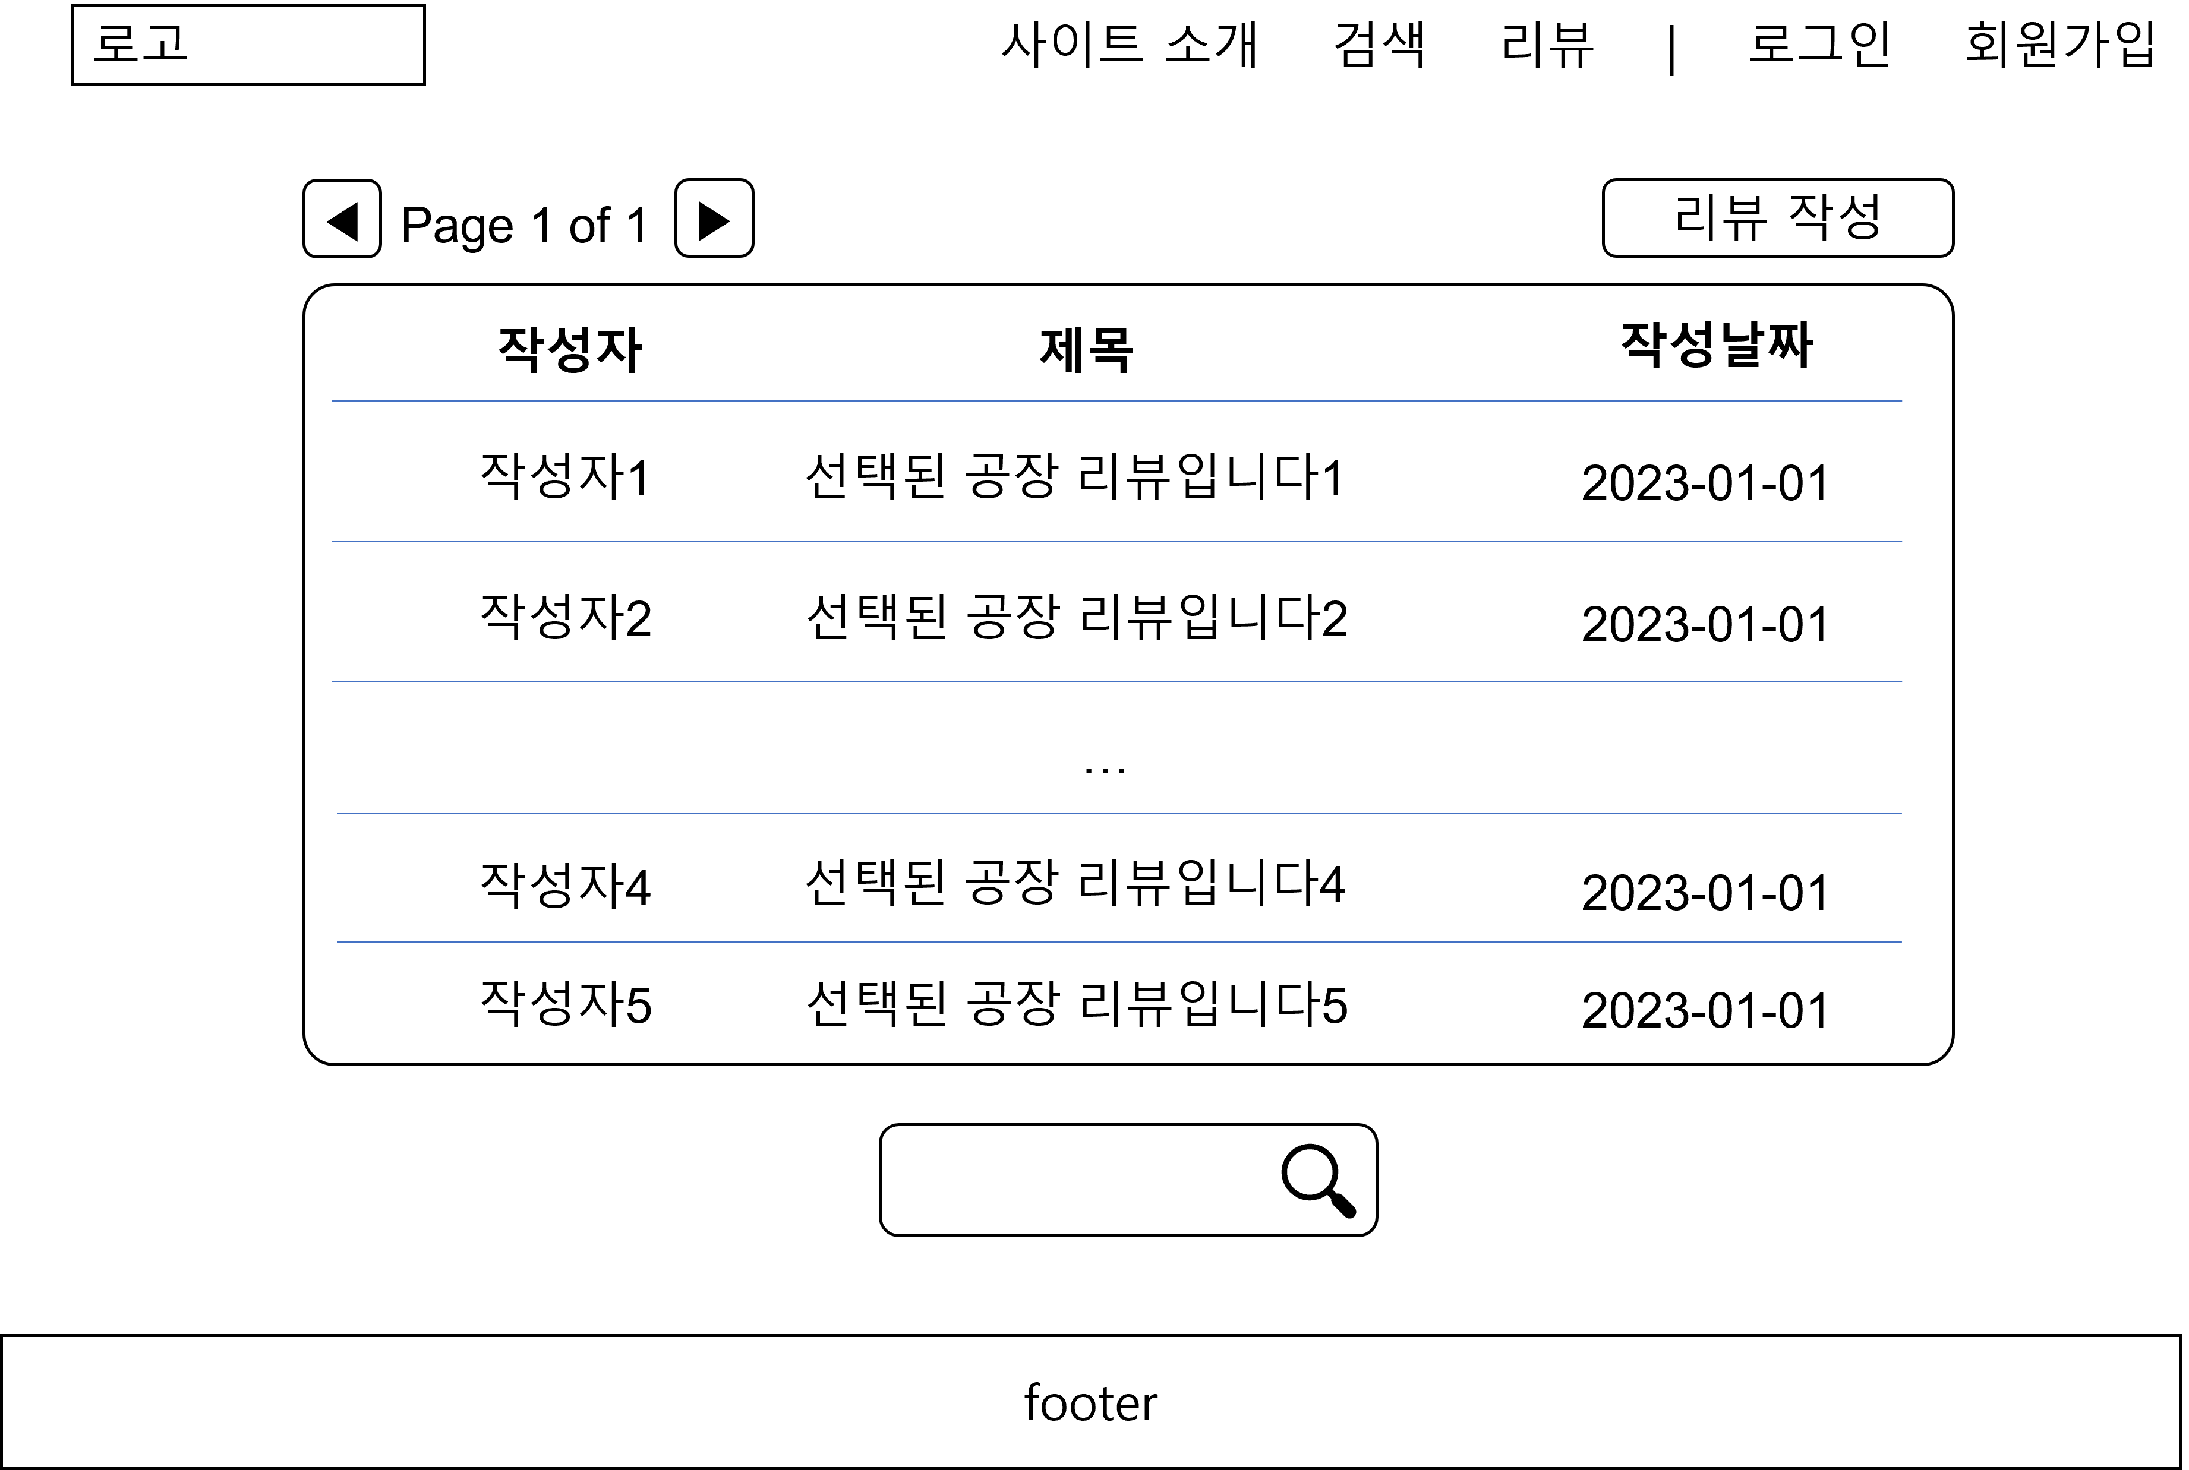
리뷰 목록 페이지(전체 구성)
리뷰 목록 페이지 전체 구성안
1
※ 클릭 기준 링크/액션 안내
1. GNB 영역은
메인 페이지 GNB 설명 참조
2. 공장 검색 페이지
(ppt-11 page)에서,
공장 클릭 시 해당 공장의
리뷰 목록이 출력 됨
3. Footer 영역은
메인 페이지 Footer 설명 참조
2
3

Slide 17
Treview
리뷰 목록 페이지
(공장 검색 페이지 -> 공장 클릭 시 나오는 화면)

Slide 18
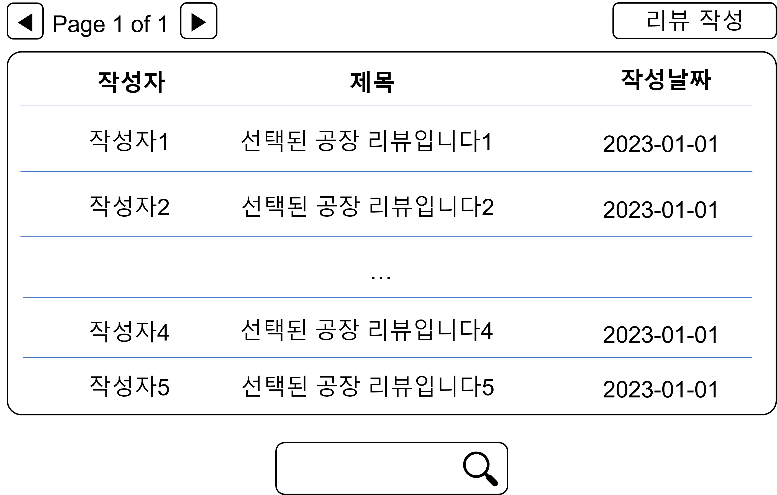
리뷰 목록 페이지(공장 검색 페이지 -> 공장 클릭 시 나오는 화면)
리뷰 목록 구성안
1
2
3
4
※ 클릭 기준 링크/액션 안내
1. 클릭 시,
5번 목록이 이전 목록으로
변경 됨
2. 현재 페이지와 총 페이지
3. 클릭 시,
5번 목록이 다음 목록으로
변경 됨
4. 클릭 시,
리뷰 작성 페이지
(ppt-19 page)로 이동
5. 선택된 공장의
리뷰 목록이 출력 됨
클릭 시,
리뷰 수정&삭제 페이지
(ppt-23 page)로 이동
6. 검색하고자 하는 리뷰 제목을
입력
7. 클릭 시,
검색 된 리뷰 목록이
5번에 출력 됨
5
6
7

Slide 19
Treview
리뷰 작성 페이지
(전체 구성)

Slide 20
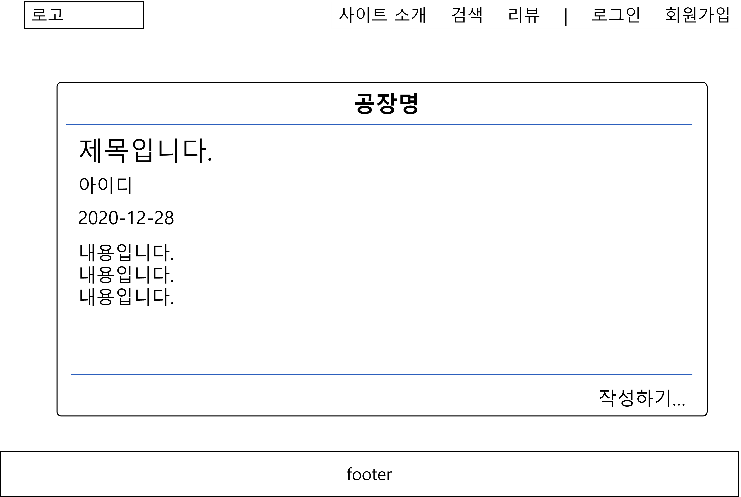
리뷰 작성 페이지(전체 구성)
리뷰 작성 페이지 전체 구성안
1
2
※ 클릭 기준 링크/액션 안내
1. GNB 영역은
메인 페이지 GNB 설명 참조
2. 리뷰 작성 버튼 클릭 시
나오는 리뷰 작성 페이지
3. Footer 영역은
메인 페이지 Footer 설명 참조
3

Slide 21
Treview
리뷰 작성 페이지
(리뷰 목록 페이지 -> 리뷰 작성 버튼 클릭 시 나오는 화면)

Slide 22
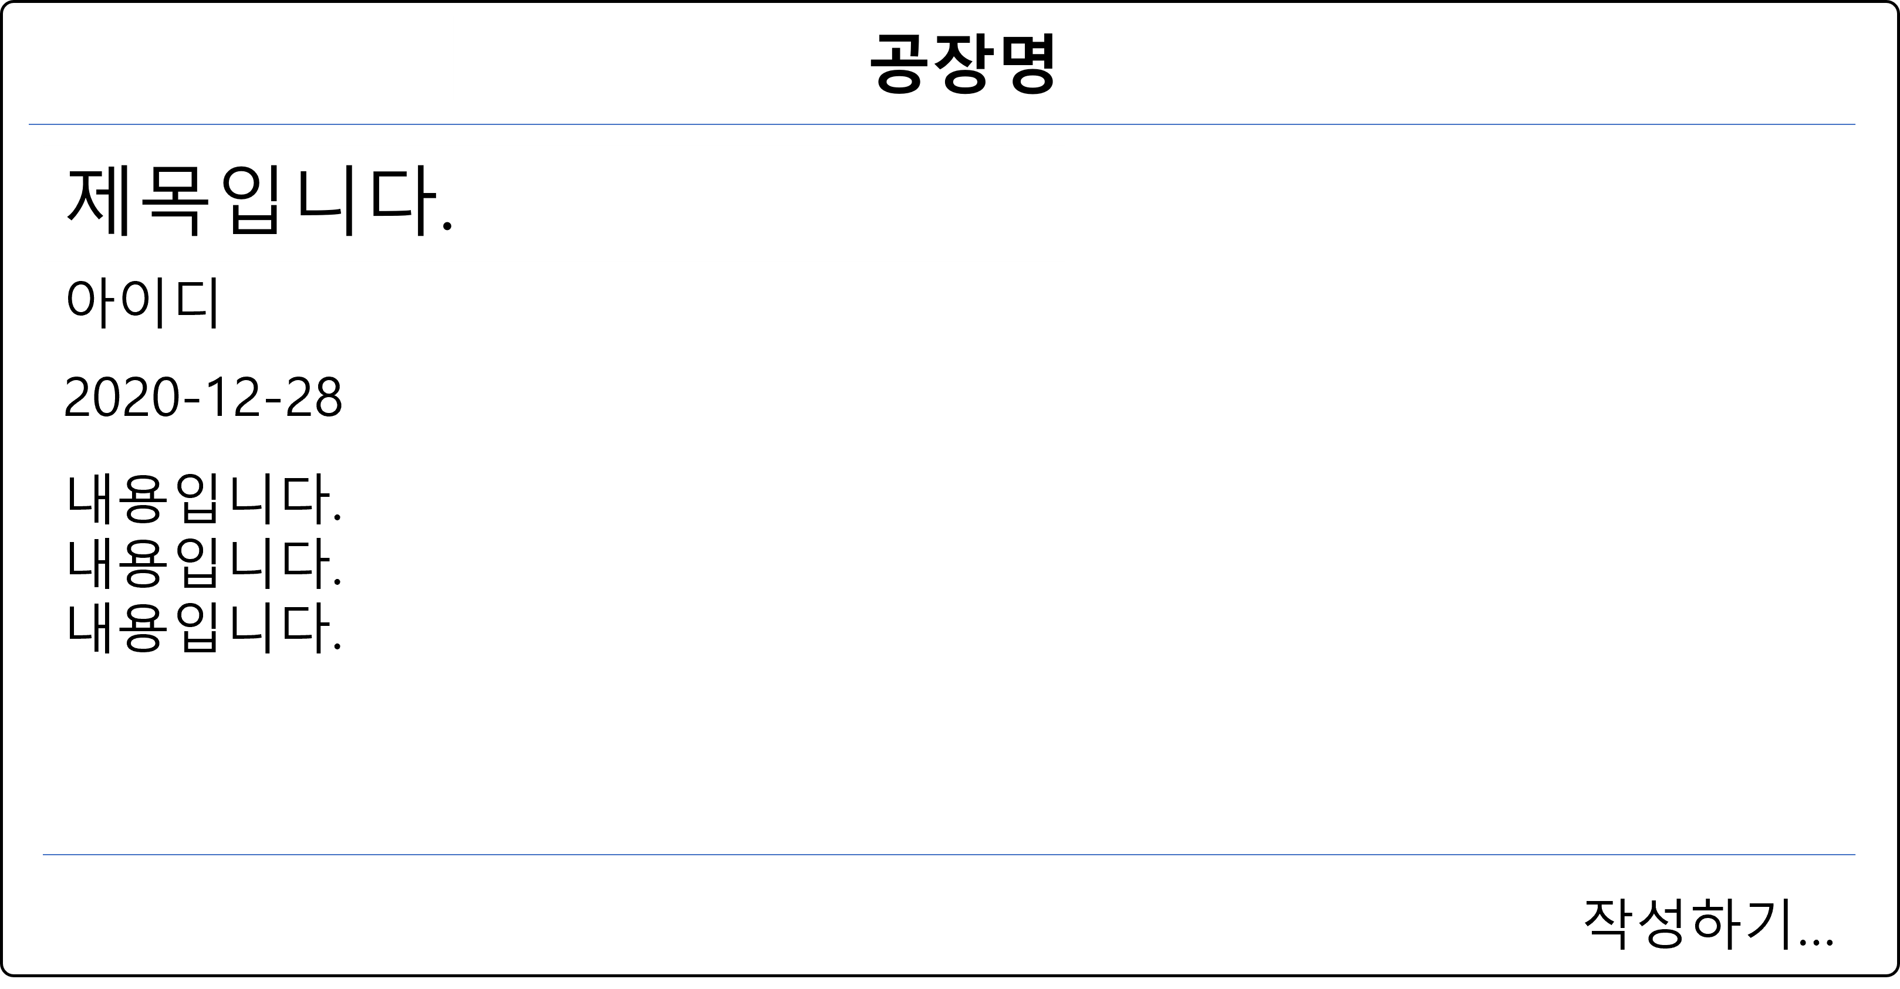
리뷰 작성 페이지(리뷰 목록 페이지 -> 리뷰 작성 버튼 클릭 시 나오는 화면)
리뷰 작성 구성안
※ 클릭 기준 링크/액션 안내
1. .선택된 공장명이 출력됨
2. 제목을 입력할 수 있는 입력 폼
3. 현재 로그인 중인
회원의 아이디가 출력 됨
4. 현재 날짜가 출력 됨
5. 리뷰 내용을 입력할 수 있는
입력 폼
6. 클릭 시,
리뷰가 작성되고
리뷰 목록 페이지
(ppt-15 page)로 이동
1
2
3
4
5
6

Slide 23
Treview
리뷰 수정&삭제 페이지
(전체 구성)

Slide 24
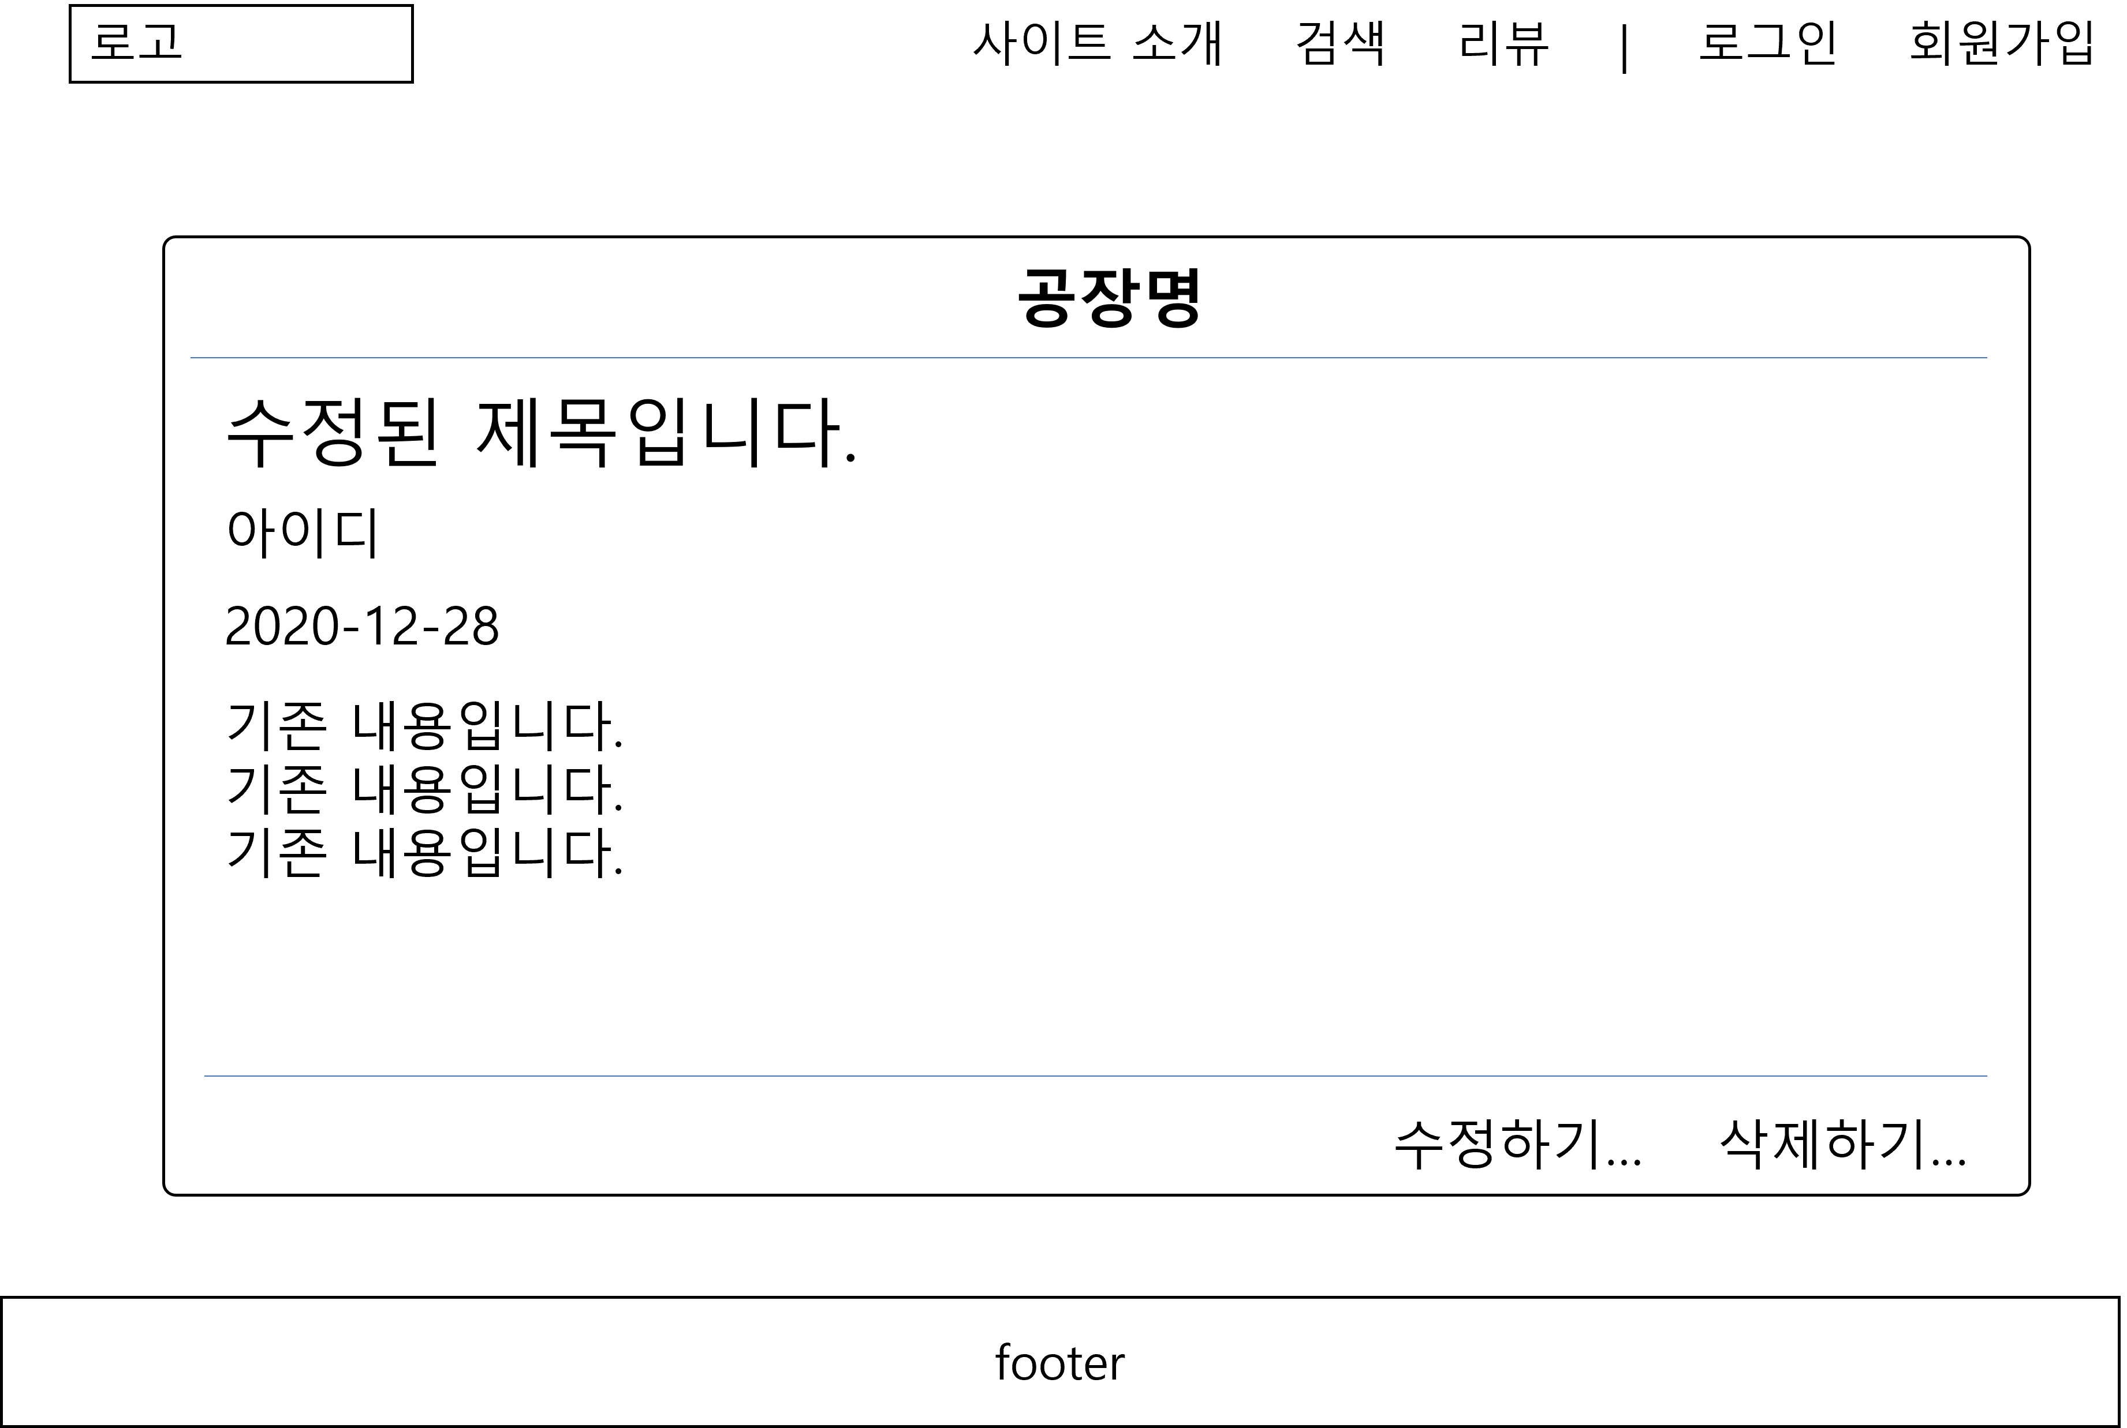
리뷰 수정&삭제 페이지(전체 구성)
리뷰 수정&삭제 페이지
전체 구성안
1
2
※ 클릭 기준 링크/액션 안내
1. GNB 영역은
메인 페이지 GNB 설명 참조
2. 리뷰 목록 페이지에서
리뷰 클릭 시 나오는 페이지
3. Footer 영역은
메인 페이지 Footer 설명 참조
3

Slide 25
Treview
리뷰 수정&삭제 페이지
(리뷰 목록 페이지 -> 리뷰 클릭 시 나오는 화면)

Slide 26
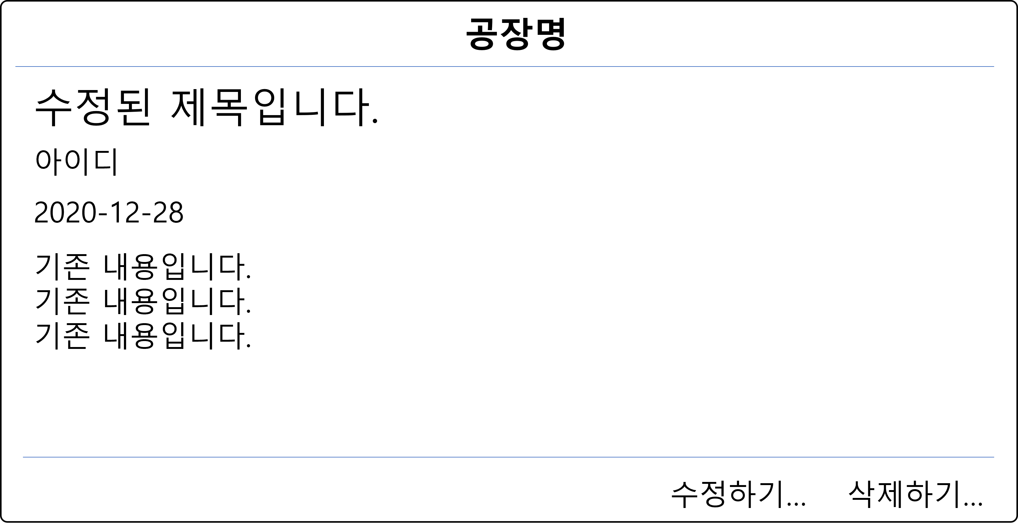
리뷰 수정&삭제 페이지(리뷰 목록 페이지 -> 리뷰 클릭 시 나오는 화면)
리뷰 수정&삭제 구성안
※ 클릭 기준 링크/액션 안내
1. .선택된 공장명이 출력됨
2. 기존 제목이 출력되고,
수정할 수 있는 입력 폼
3. 현재 로그인 중인
회원의 아이디가 출력 됨
(수정 불가)
4. 수정하는 당일 날짜가 출력 됨
(수정 불가)
5. 기존 리뷰 내용이 출력되고,
수정할 수 있는 입력 폼
6. 클릭 시,
리뷰가 수정되고
리뷰 목록 페이지
(ppt-15 page)로 이동
7. 클릭 시,
삭제 확인 여부를 묻는 창이
뜨고 확인 클릭 시,
삭제 완료 창과 함께
리뷰 목록 페이지
(ppt-15 page)로 이동
취소 클릭 시,
기존 화면으로 복귀
1
2
3
4
5
6
7

Slide 27
Treview
로그인 페이지
(전체 구성)

Slide 28
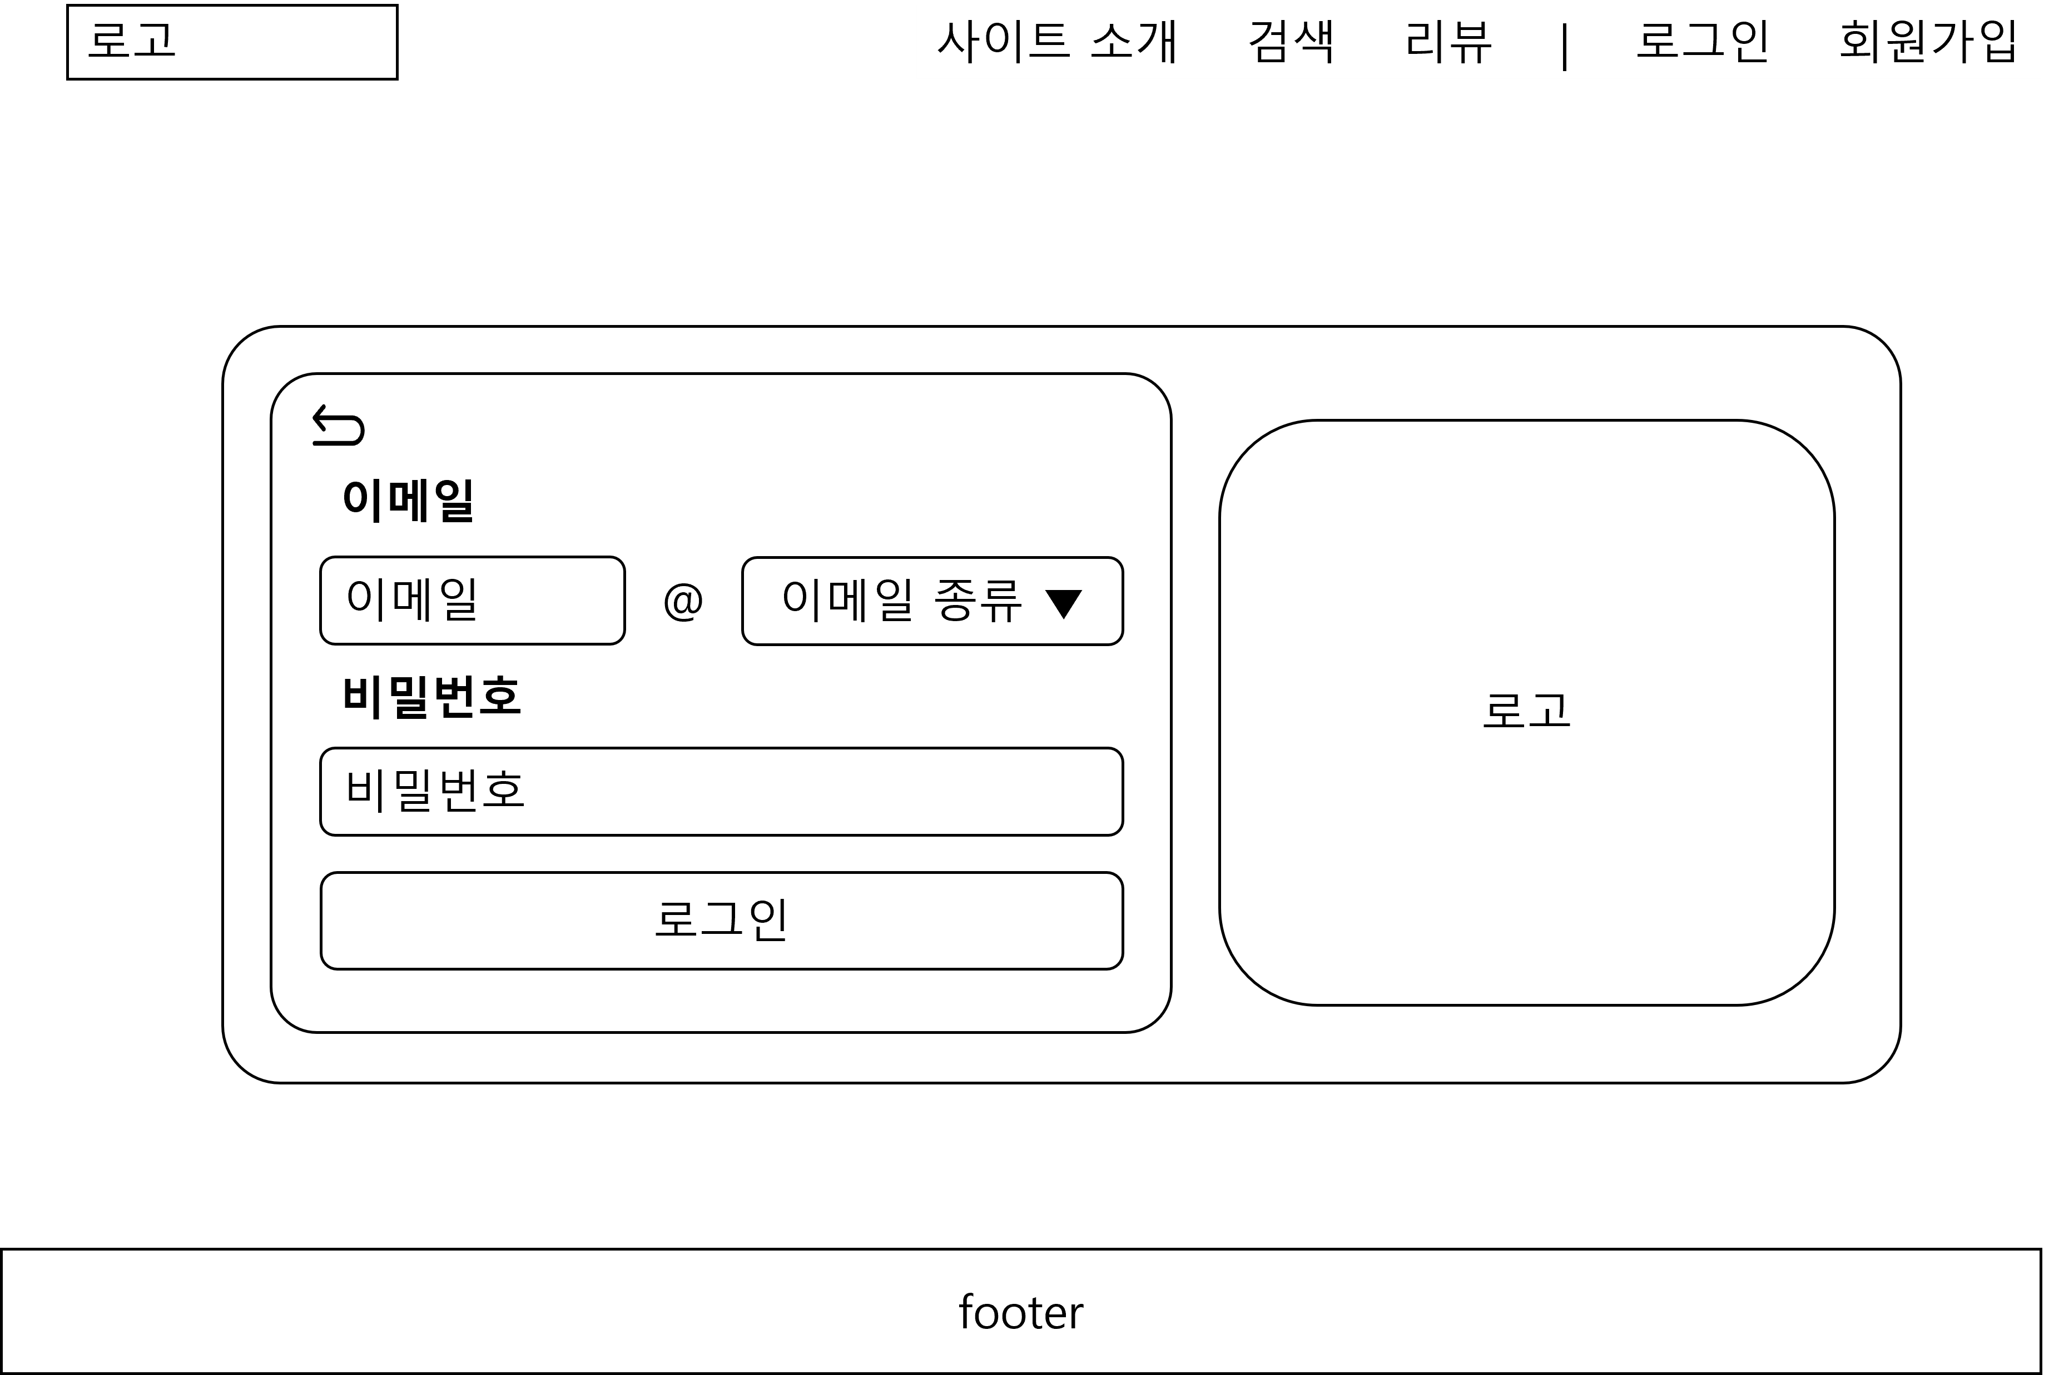
로그인 페이지(전체 구성)
로그인 페이지 전체 구성안
1
※ 클릭 기준 링크/액션 안내
1. GNB 영역은
메인 페이지 GNB 설명 참조
(사용 불가)
2. 로그인 정보를 입력할 수 있는
입력폼
3. Footer 영역은
메인 페이지 Footer 설명 참조
(사용 불가)
2
3

Slide 29
Treview
로그인 페이지
(GNB -> 로그인 클릭 시 나오는 화면)

Slide 30
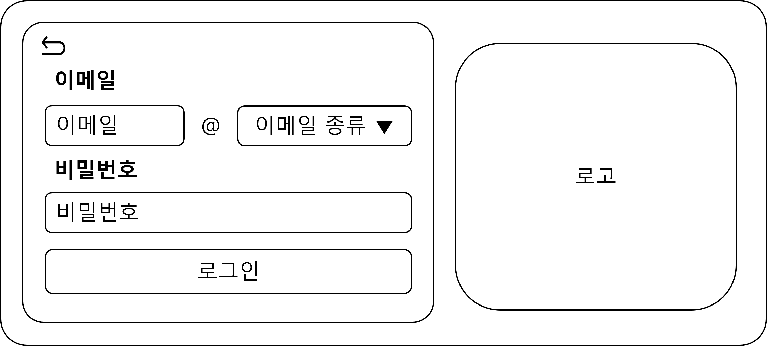
로그인 페이지(GNB -> 로그인 클릭 시 나오는 화면)
로그인 구성안
※ 클릭 기준 링크/액션 안내
1. 클릭 시 메인 페이지
(ppt-3 page)로 이동
2. 이메일과 이메일 종류를
입력할 수 있는 입력폼
3. 비밀번호 입력폼
4. 클릭 시,
성공하면 메인 페이지
(ppt-3 page)로 이동
실패하면 복귀
5. 로그인 창 white 버전 로고
1
5
2
3
4

Slide 31
Treview
회원가입 페이지
(전체 구성)

Slide 32
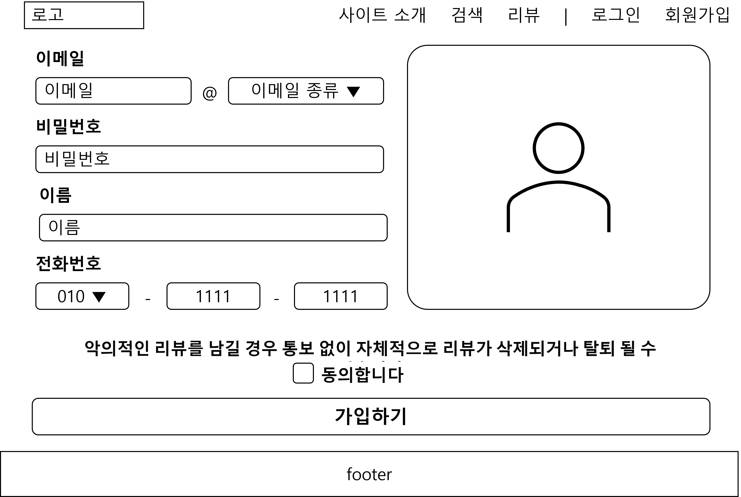
회원가입 페이지(전체 구성)
회원가입 전체 구성안
1
2
※ 클릭 기준 링크/액션 안내
1. GNB 영역은
메인 페이지 GNB 설명 참조
2. 회원정보를 입력할 수 있는
입력폼
3. Footer 영역은
메인 페이지 Footer 설명 참조
3

Slide 33
Treview
회원가입 페이지
(GNB -> 회원가입 클릭 시 나오는 화면)

Slide 34
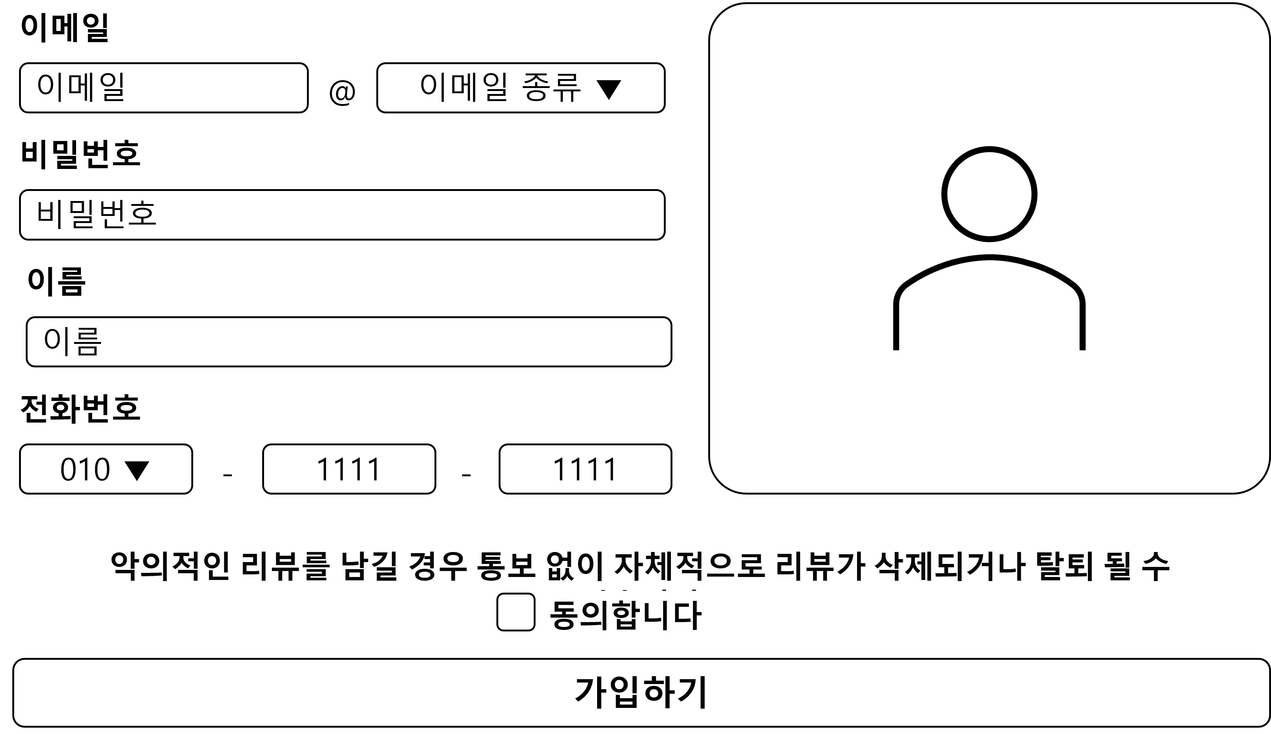
회원가입 페이지(GNB -> 회원가입 클릭 시 나오는 화면)
회원가입 구성안
5
※ 클릭 기준 링크/액션 안내
1. 이메일과 이메일 종류를
입력할 수 있는 입력폼
2. 비밀번호를 입력할 수 있는
입력폼
3. 이름을 입력할 수 있는 입력폼
4. 전화번호를
선택 및 입력할 수 있는 입력폼
5. 클릭 시,
이미지를 가져올 수 있는
폴더창이 뜨고
사진 선택 시
선택 된 사진이 출력됨
6. 가입 동의할 수 있는 선택창,
동의해야 가입 가능
7. 클릭 시 가입이 성공하면
메인 페이지(ppt-3 page)로
이동
1
2
3
4
6
7

Slide 35
Treview
회원정보 수정&삭제 페이지
(전체 구성)

Slide 36
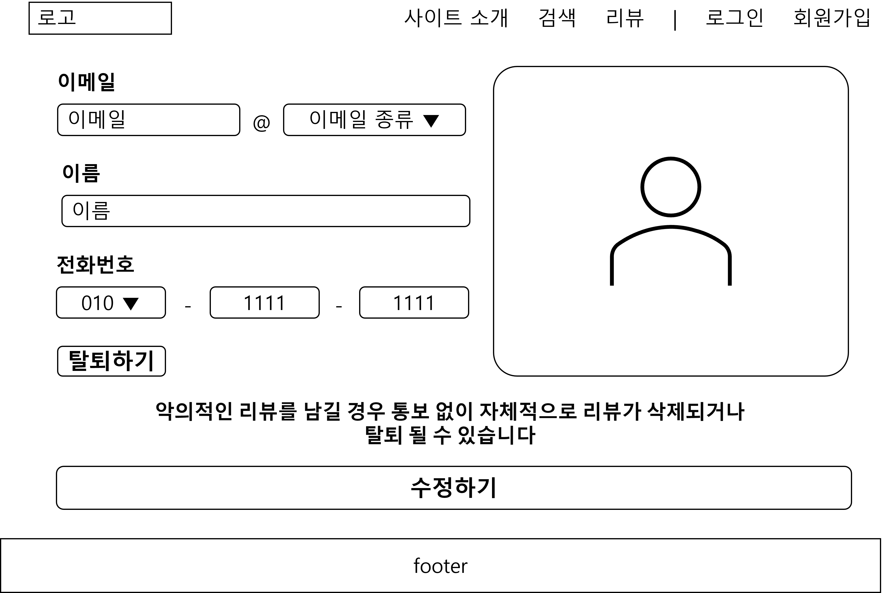
회원정보 수정&삭제 페이지(전체 구성)
회원정보 수정&삭제
전체 구성안
1
2
※ 클릭 기준 링크/액션 안내
1. GNB 영역은
메인 페이지 GNB 설명 참조
2. 로그인 중인 회원의
정보가 출력되고
수정할 수 있는 페이지
3. Footer 영역은
메인 페이지 Footer 설명 참조
3

Slide 37
Treview
회원정보 수정&삭제 페이지
(로그인 후 GNB -> 사람 아이콘 클릭 시 나오는 화면)

Slide 38
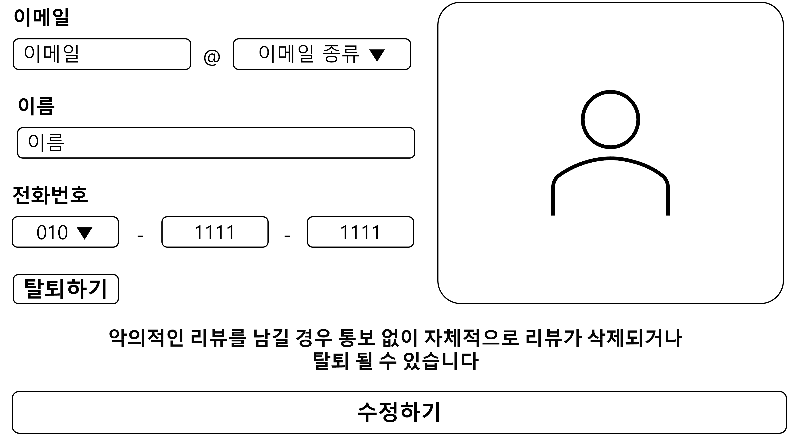
회원정보 수정&삭제 페이지(로그인 후 GNB -> 사람 아이콘 클릭 시 나오는 화면)
회원정보 수정&삭제 구성안
4
※ 클릭 기준 링크/액션 안내
1. 로그인 중인 회원의
이메일과 이메일 종류가
출력됨(수정 불가)
2. 로그인 중인 회원의
이름이 출력되고
수정할 수 있는 입력폼
3. 로그인 중인 회원의
전화번호가 출력되고
수정할 수 있는 입력폼
4. 로그인 중인 회원의
프로필 사진이 있으면
먼저 출력되고
클릭 시 수정 가능
5. 클릭 시
수정 여부를 묻고
확인 선택 시
탈퇴 완료 문구와 함께
메인 페이지(ppt-3 page)로
이동
6. 가입 시 유의사항 안내문
7. 클릭 시
1 ~ 4번에 입력된 정보로
수정 후 완료 문구와 함께
메인 페이지(ppt-3 page)로
이동
1
2
3
5
6
7

